Slide 1


Istituto Tecnico Agraria, Agroalimentare e Agroindustria
Istituto d’Istruzione Superiore “Federico Albert”

Slide 2
Obiettivo
L’Istituto Tecnico Agrario si pone l’obiettivo di formare figure con competenze nel campo dell’organizzazione e della gestione delle attività produttive, trasformative e di valorizzazione del settore agrario.

Slide 3

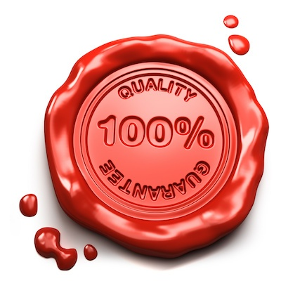
Focus
Qualità dei prodotti
Rispetto per l’ambiente

Slide 4


Quadro orario
Di seguito troverete il quadro orario e tra parentesi le ore di codocenza con docente tecnico-pratico: 8ore nel biennio, 7 al terzo anno, 9 al quarto anno e 10 al quinto.

Slide 5
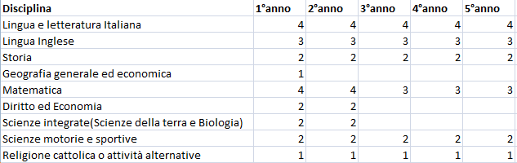
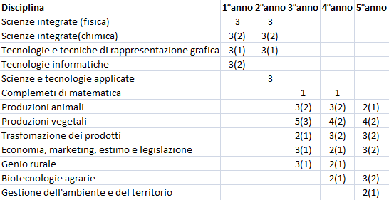
Area comune
Articolazione “Produzioni e trasformazioni”

Slide 6
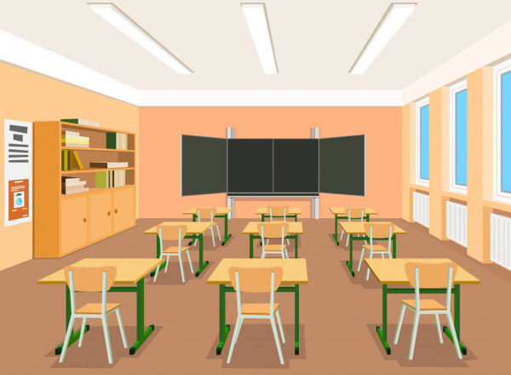
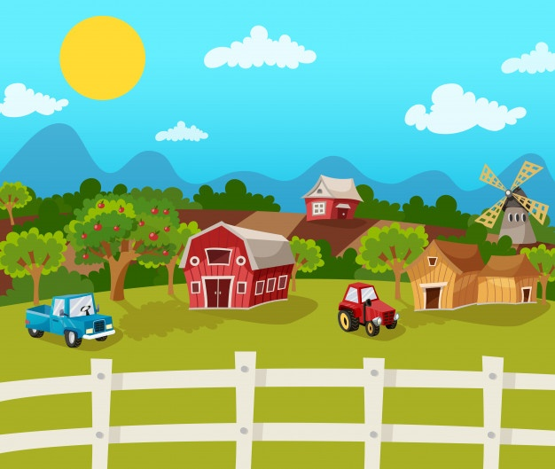
Dall’aula …
… all’azienda
In linea con i presupposti metodologici, che hanno ispirato la stesura dell’intero progetto relativo all’istituzione del corso Tecnico Agrario e con la finalità educativa didattica di un imprescindibile apprendimento di competenze esercitate sul campo, si formalizzano in un progetto annuale organico le esperienze laboratoriali che saranno realizzate attraverso la collaborazione con aziende del territorio

Slide 7

Progetti a.s. 2021/2022
Azienda diffusa
FRUTTETO di Vallino Domenico di Lanzo
OBIETTIVO DIDATTICO:
Consentire agli allievi un’attività pratica in un contesto agricolo al fine di osservare e prendere consapevolezza dell’azione di intervento dell’uomo sulla Natura, acquisendo conoscenze e competenze basilari relative alla coltivazione, alla cura e alla conservazione della pianta in una produzione esclusivamente biologica.

Slide 8

Progetti a.s. 2021/2022
Azienda diffusa
PROGETTO MOSCA SOLDATO DEL CENTRO SPERIMENTALE TETTO FRATI CARMAGNOLA a cura della dott.ssa Sara Bellezza Oddon
OBIETTIVO :
Fin dal primo anno si ritiene fondamentale intraprendere attività di ricerca con l'Università, al fine di sperimentare percorsi innovativi e avvicinarsi alla metodologia della ricerca scientifica. La collaborazione con l’Università coinvolgerà il corso di studi dal primo al quinto anno con l’obiettivo di una formazione permanente sensibile alle innovazioni ed ad ogni pratica utile a valorizzare il potenziale umano e naturale delle Valli di Lanzo.

Slide 9

Progetti a.s. 2021/2022
Vivai sul territorio
IL GIARDINO DEI SEMPLICI a cura della dott.ssa Silvia Nepote presso Istituto
VIVAI CRIVELLO di Manuela Crivello Cafasse
OBIETTIVI DI APPRENDIMENTO:
conoscere i ritmi che nell’arco dell’anno solare scandiscono l’attività agricola
osservare le varie fasi necessarie a costituire quei processi che conducono ad ogni prodotto finito
osservare la presenza di una circolarità di alcune azioni che non solo appartengono alla produzione in se stessa, ma rientrano in una logica di risparmio economico e di sostenibilità

Slide 10


Post diploma
Opportunità lavorative
Opportunità formative
Facoltà di Scienze agrarie,
Medicina veterinaria,
Biotecnologie ed Enologia
altre formazioni superiori (IFTS Istruzione e Formazione Tecnica Superiore, ITS Istruzione Tecnica Superiore, Formazione Professionale post Diploma).
Dati estratti il 08 Oct 2021, 14h27 UTC (GMT) da I.Stat

Slide 11
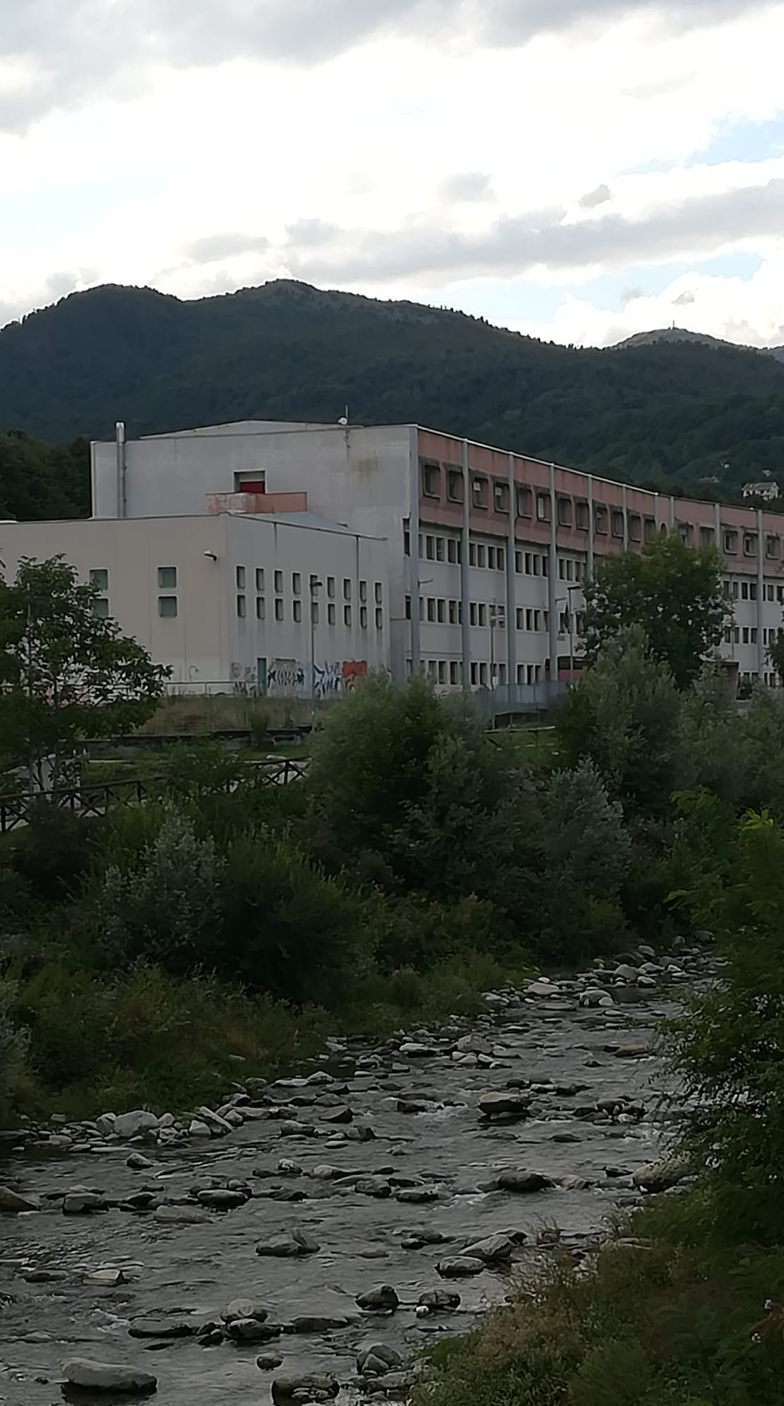
Vieni a trovarci!
OPEN DAY genitori
VENERDI’ 12 NOVEMBRE orario 17.00-20.00
MERCOLEDI’ 24 NOVEMBRE orario 17.00-20.00
GIOVEDI’ 16 DICEMBRE orario 17.00-20.00
MARTEDI’ 18 GENNAIO orario 17.00-20.00
OPEN DAY + LABORATORI genitori&alunni
SABATO 4 DICEMBRE orario 9.00-12.00
SABATO 22 GENAIO orario 9.00-12.00

